Slide 1

#coltivacultura
Innovazione sociale, agricolture e spazi creativi
letizia bindi, Direttrice Centro di Ricerca BIOCULT, Università degli Studi del Molise

Slide 2
Sguardi de-centrati
Scienze sociali, architettura, ecologia, nuove tecnologie digitali: nuova attenzione alle aree fragili, alle fratture nei territori
Ascoltare: ricerca sul campo: mappe, focus, inventari partecipativi
Comprendere – interpretazione dei contesti: analisi dei rischi, delle criticità, dei dati complessi
Condividere – piattaforme, circuiti associativi, esperienze in rete
Progettare – elaborazione e generazione di strategie, attenzione verso nuovi laboratori, collettivi informali
Circolare - scambi di buone pratiche, valorizzazione delle reti, socializzare strumenti
Gestire – processi di sviluppo e di comunicazione secondo modalità trasversali, coesione come risorsa

Slide 3
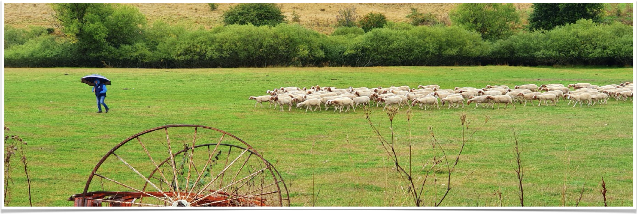
MARGINI AL CENTRO (Cirese 2003)
LA RESTANZA (Teti 2016)
RIPENSARE I LIMITI DELLA CRESCITA ECONOMICA (Caillé 2003; Kingma 2002)
Nuovi contadini: intimità rurale vs campagna interconnessa
Regioni rurali come destinazione turistica
Multifunzionalità nell'economia rurale contemporanea
Paesaggi culturali / patrimonio bioculturale come motore per uno sviluppo sostenibile e responsabile
Arti e creatività nelle aree rurali e interne/fragili come processo partecipativo di rigenerazione socio-culturale

Slide 4
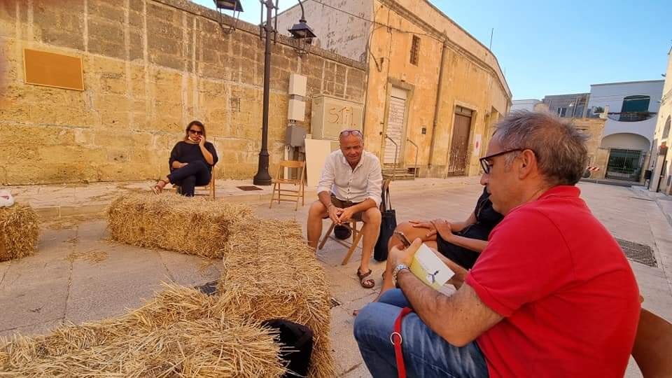
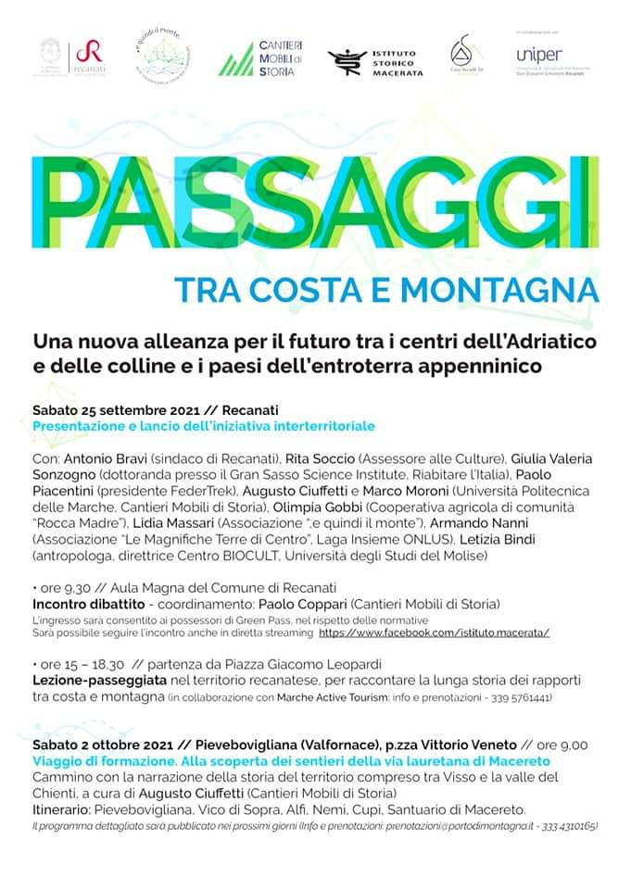
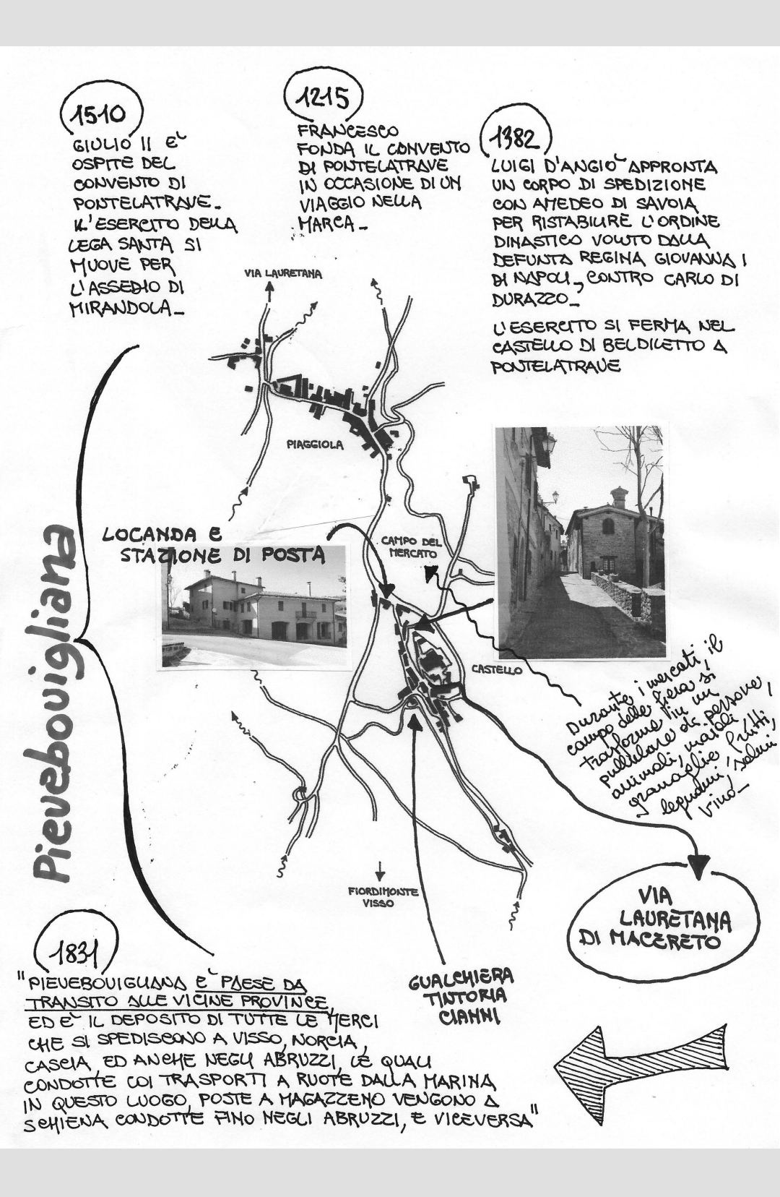
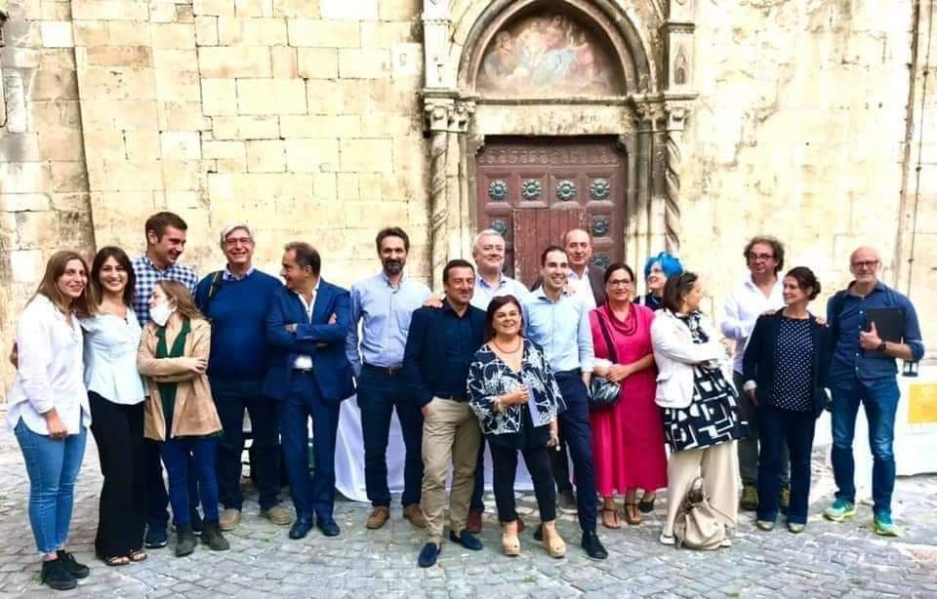
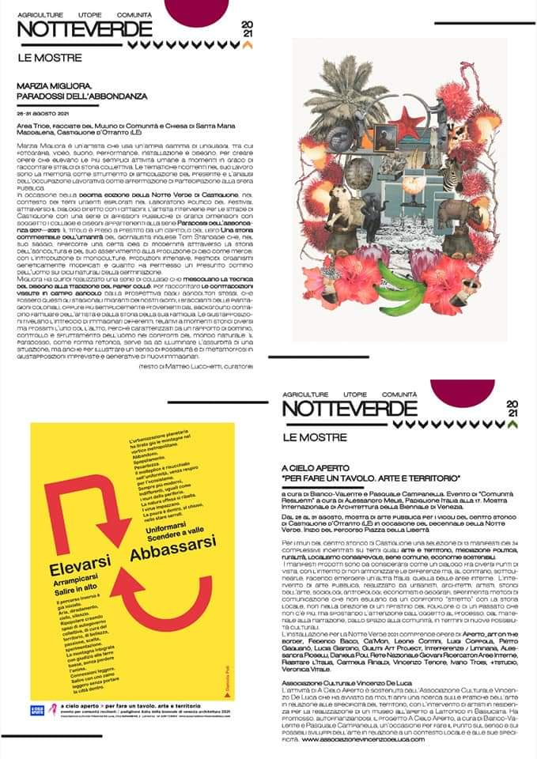
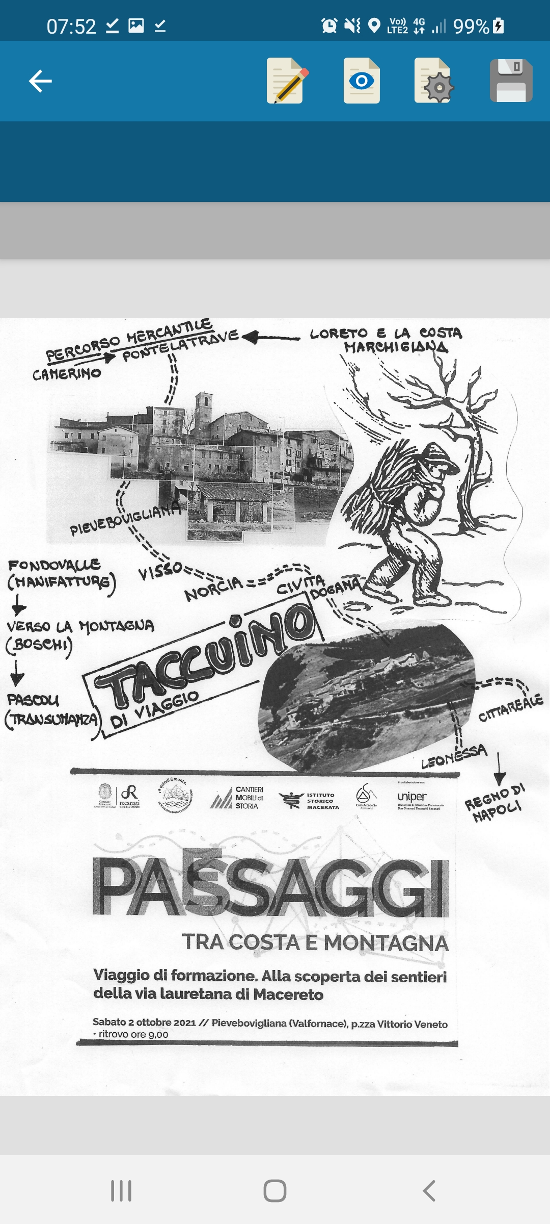
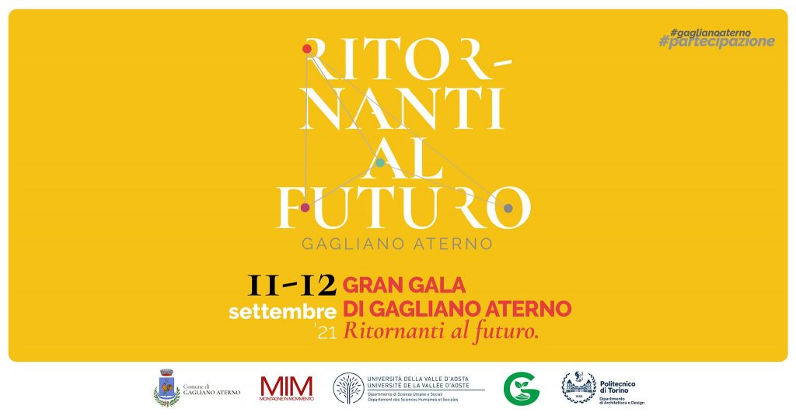
ESPERIENZE DELL’OSSO…

Slide 5
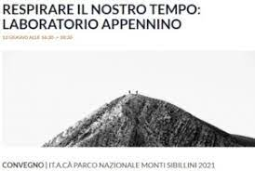
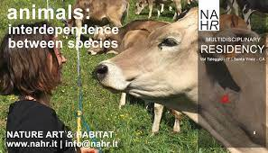


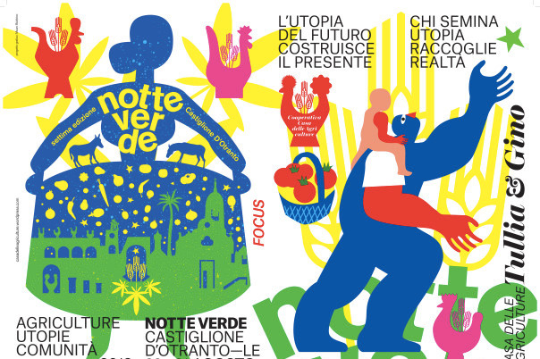
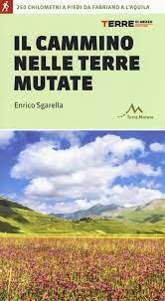

IDEE CHE CAMMINANO
Esperienze innovative e rigeneranti
Gruppi giovani (MiM, giovani aree interne, esperienze in aree di disastro)
Ritorni e restanze
Partire dai territori
Non c’è turismo senza comunità
Oltre il ‘piccoloborghismo’
Superare le retoriche partecipazioniste
Avere cura
letizia bindi
Università degli Studi del Molise

Slide 6

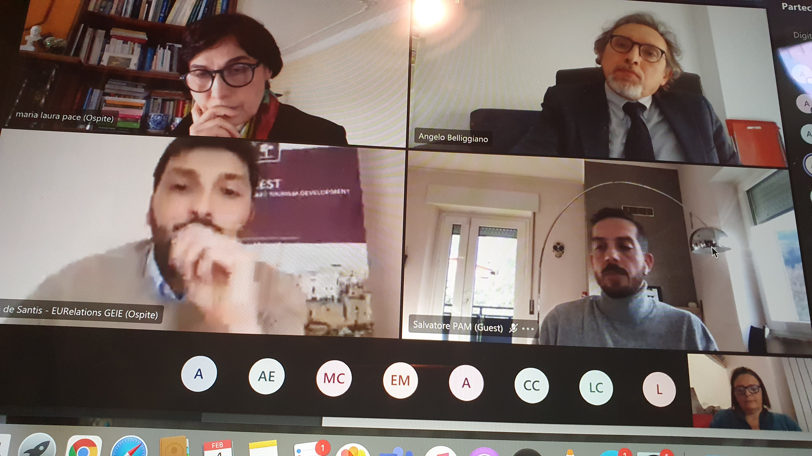
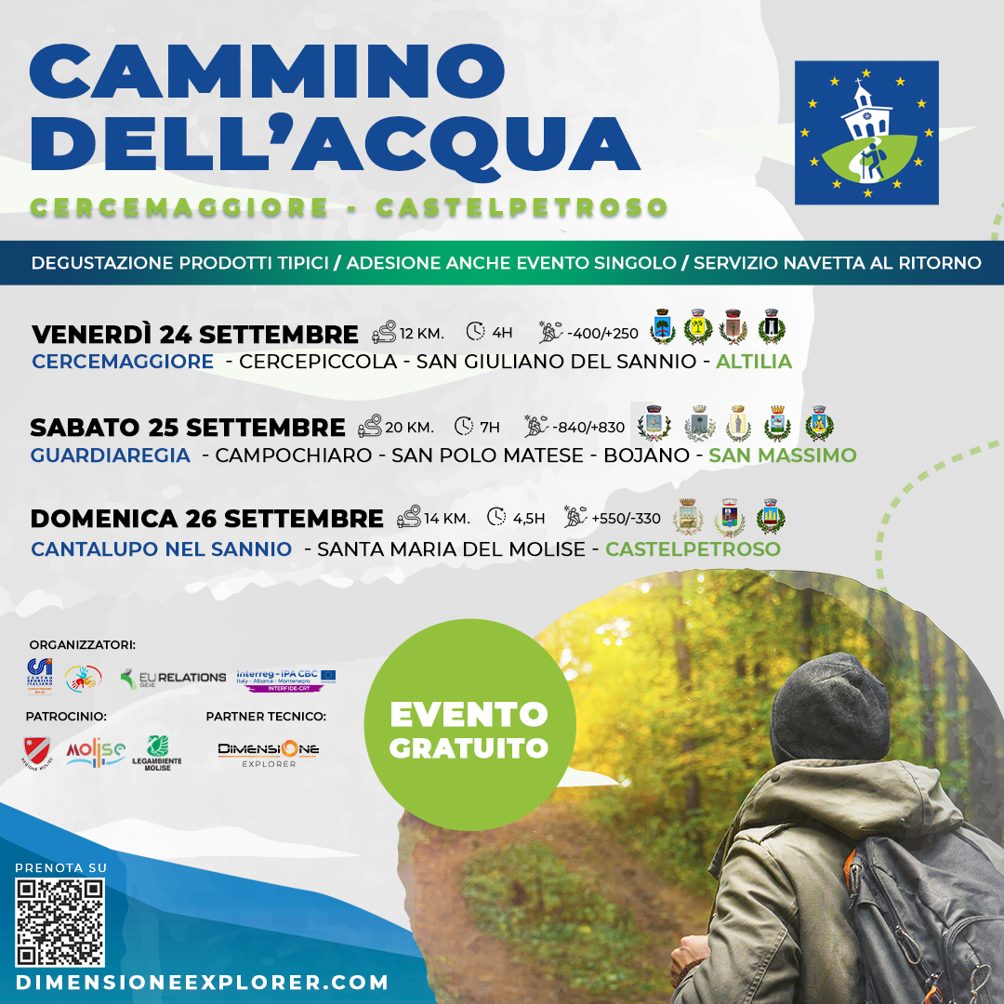


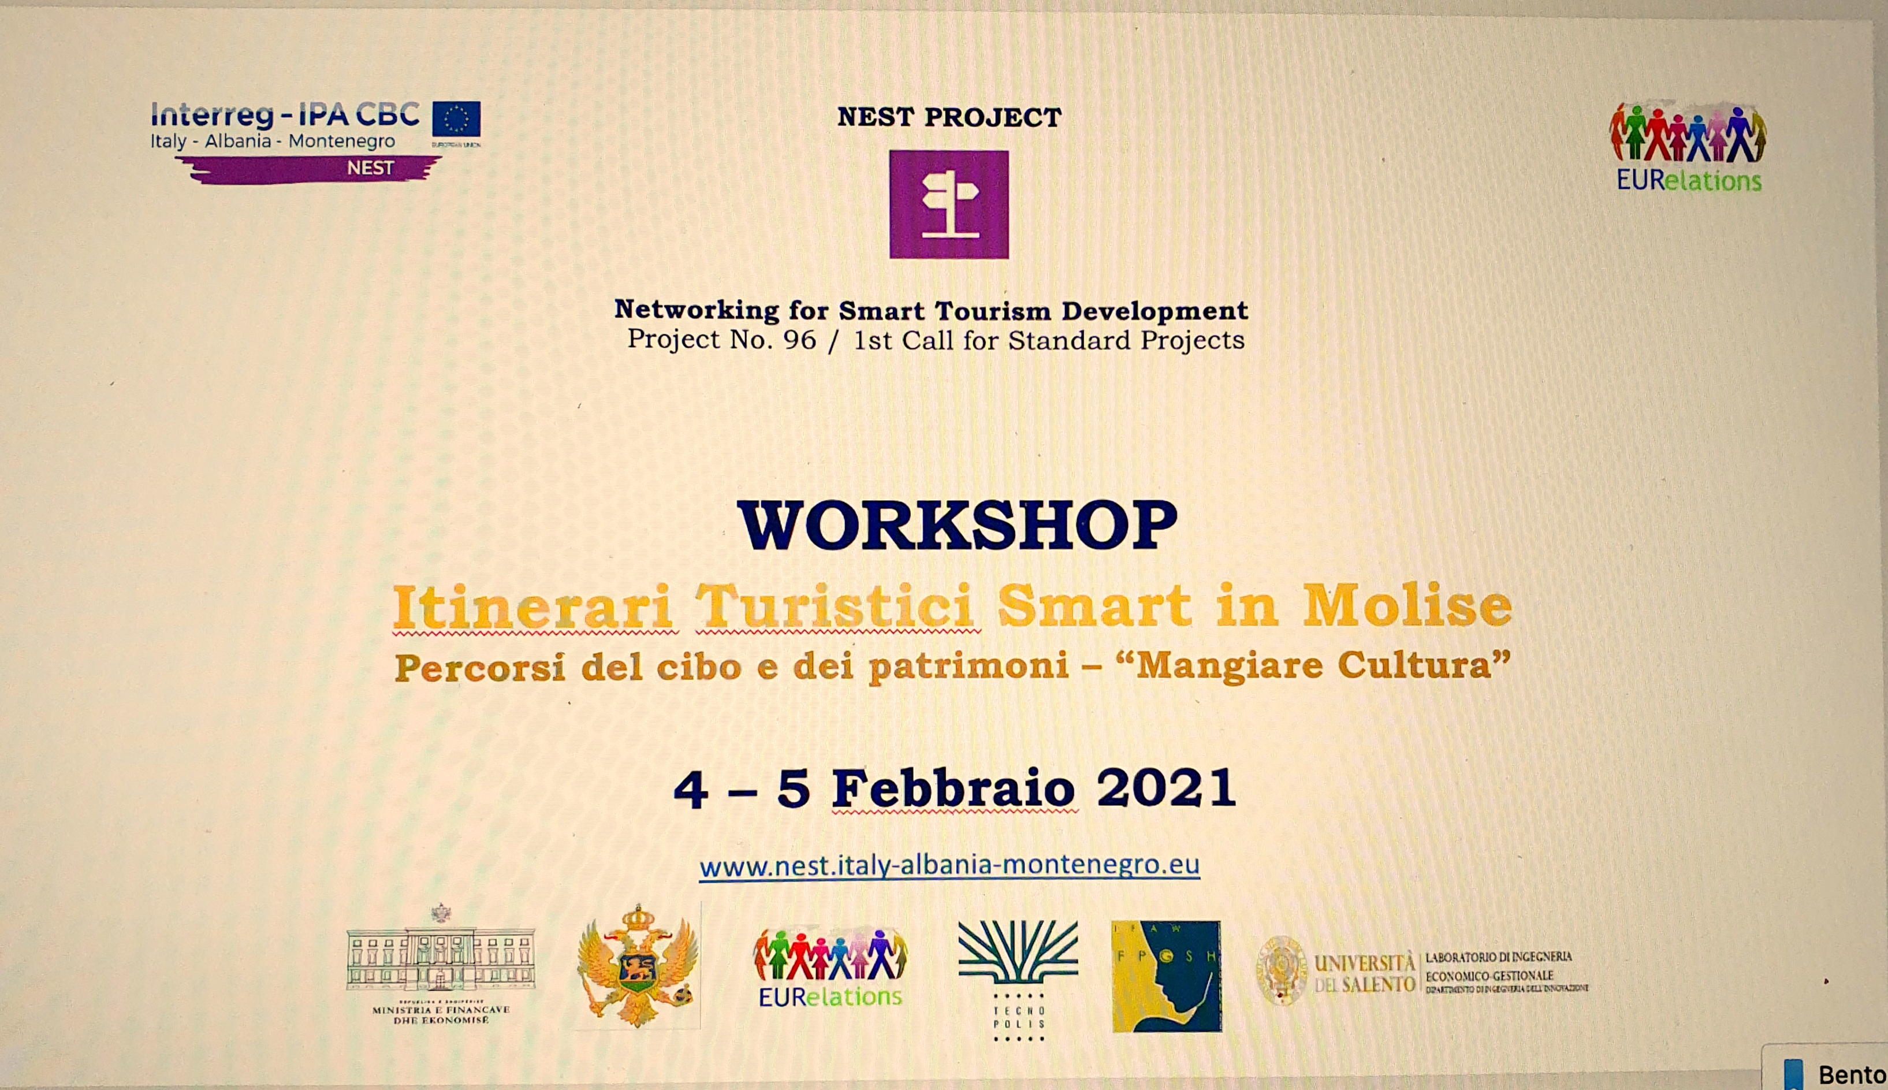

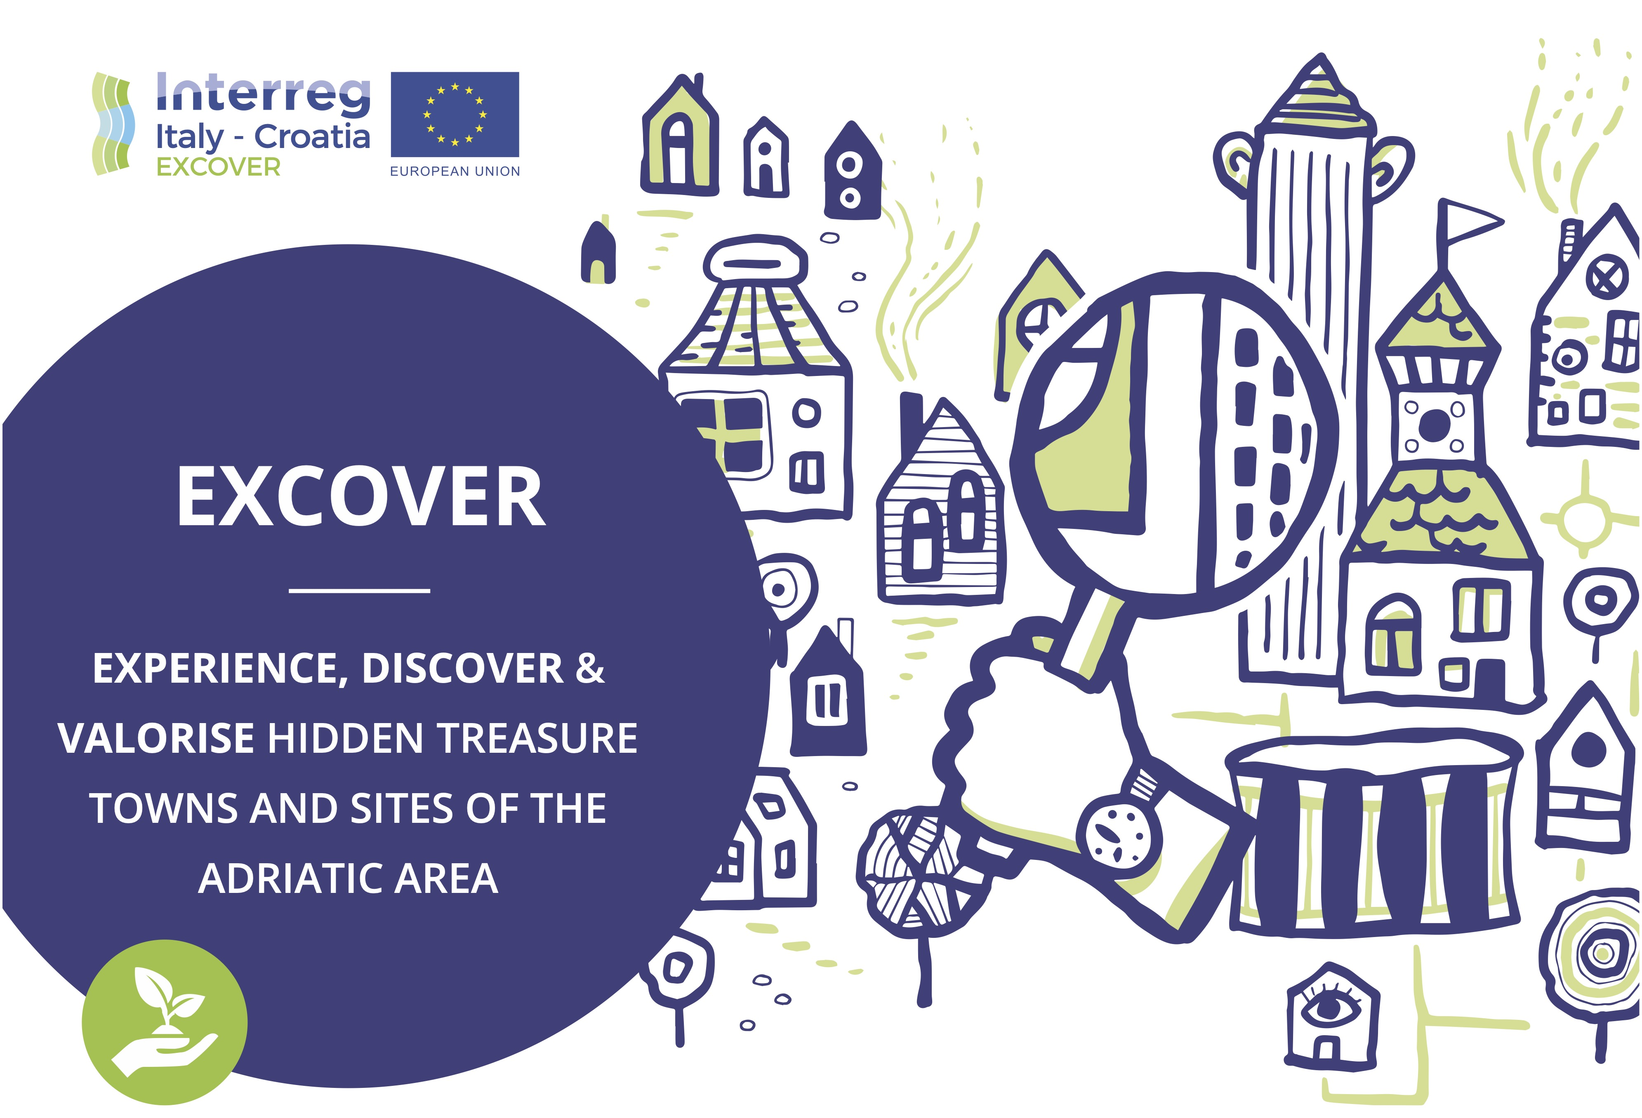
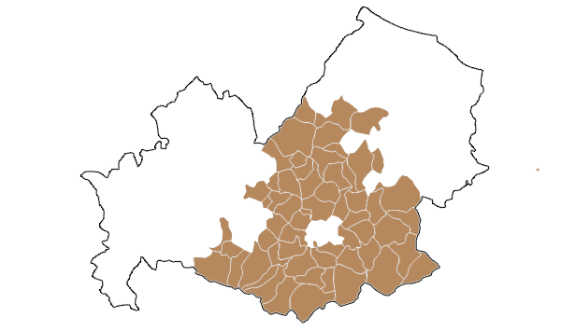


innovAzioni locali

Slide 7
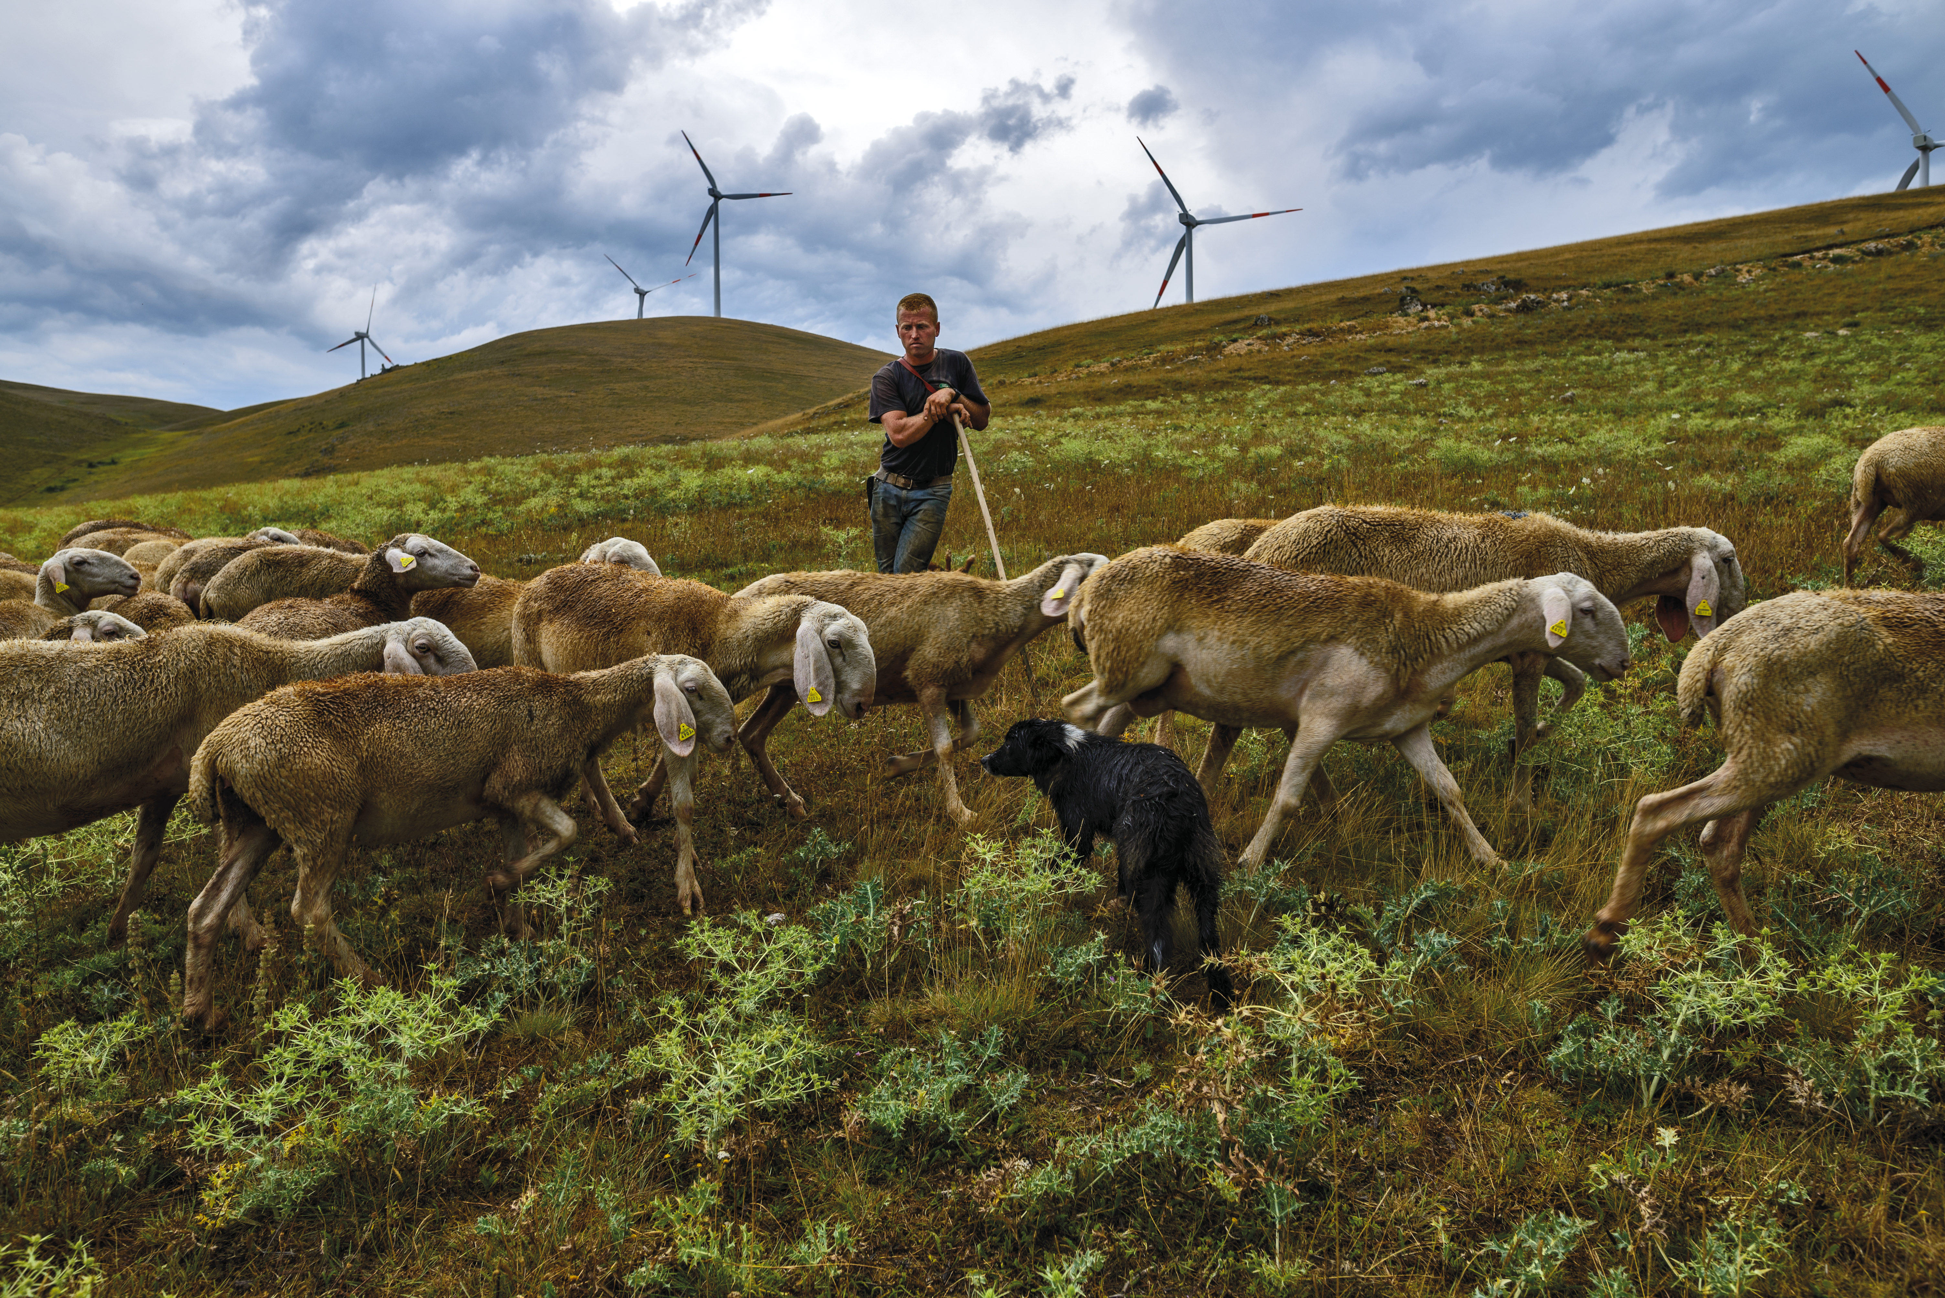
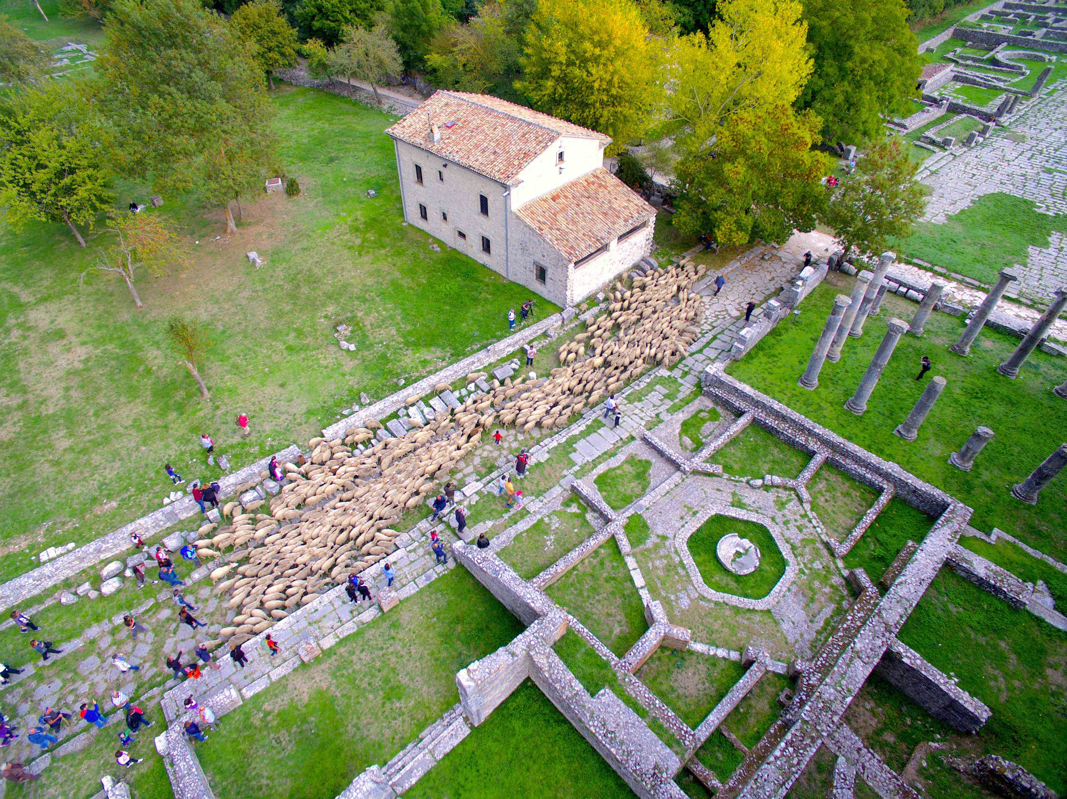
IL CANTIERE PERMANENTE DELLE IDEE TRANSUMANTI
Svolta patrimoniale intorno alla transumanza patrimonio immateriale UNESCO
necessità di una visione innovativa capace di non disperdere il passato
salvaguardia e valorizzazione esperte
innovazione: territori digitali e sperimentazioni ICT sui territori
la forza generatrice dell’informale: rete, esperienze, percorsi
il molto che già c’è
beni comuni
CIS come opportunità e come sfida:
Inclusività
Cooperazione trasversale
Specializzazione conoscenze e pratiche
Sostenibilità ambientale e comunitaria
Continuità delle esperienze

Slide 8
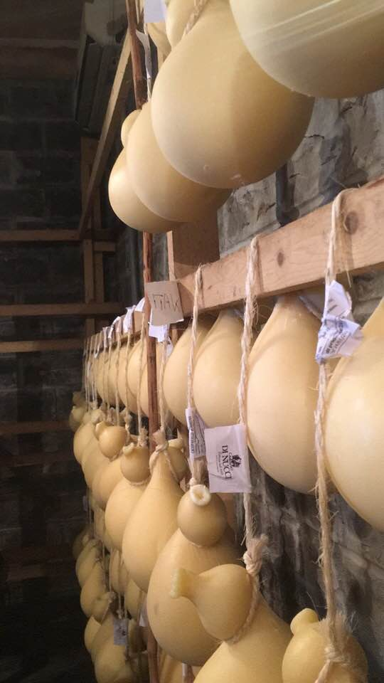
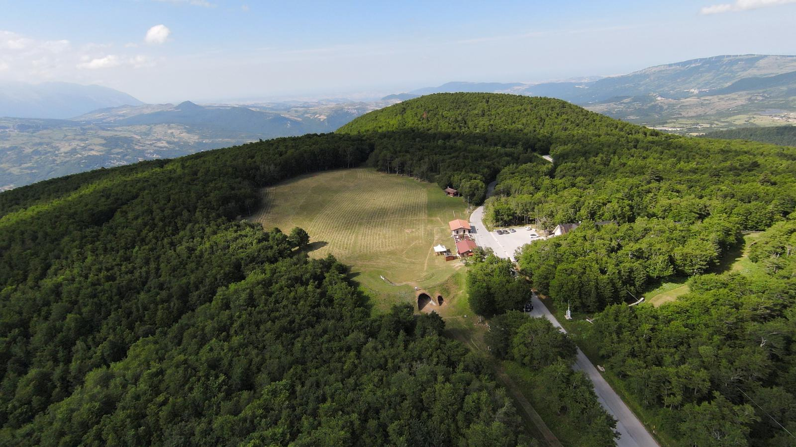
Laboratorio Alto Molise: il valore di un luogo che produce qualità
Il progetto Horizon MOVING
Sinergie istituzionali e private efficaci
Associazionismo attivo
Sperimentazione di forme cooperative
Visione
Turismo come esperienza di ciò che si fa in un territorio
Ricettività
Benessere
Qualità territorio
Produzioni eccellenti
Condivisione/collaborazione
Buona sinergia con saperi esperti

Slide 9
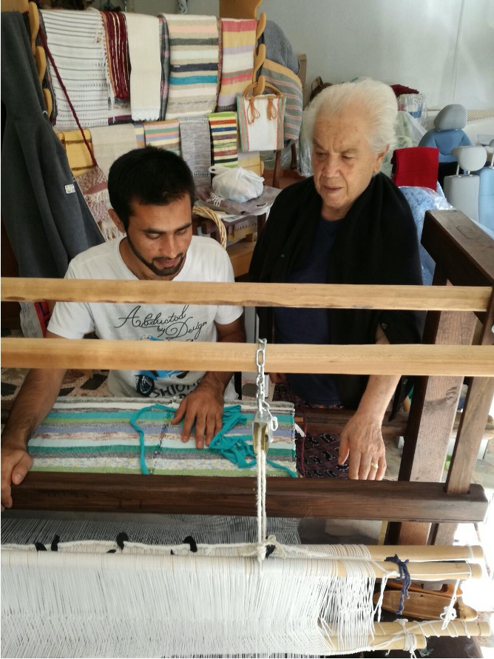
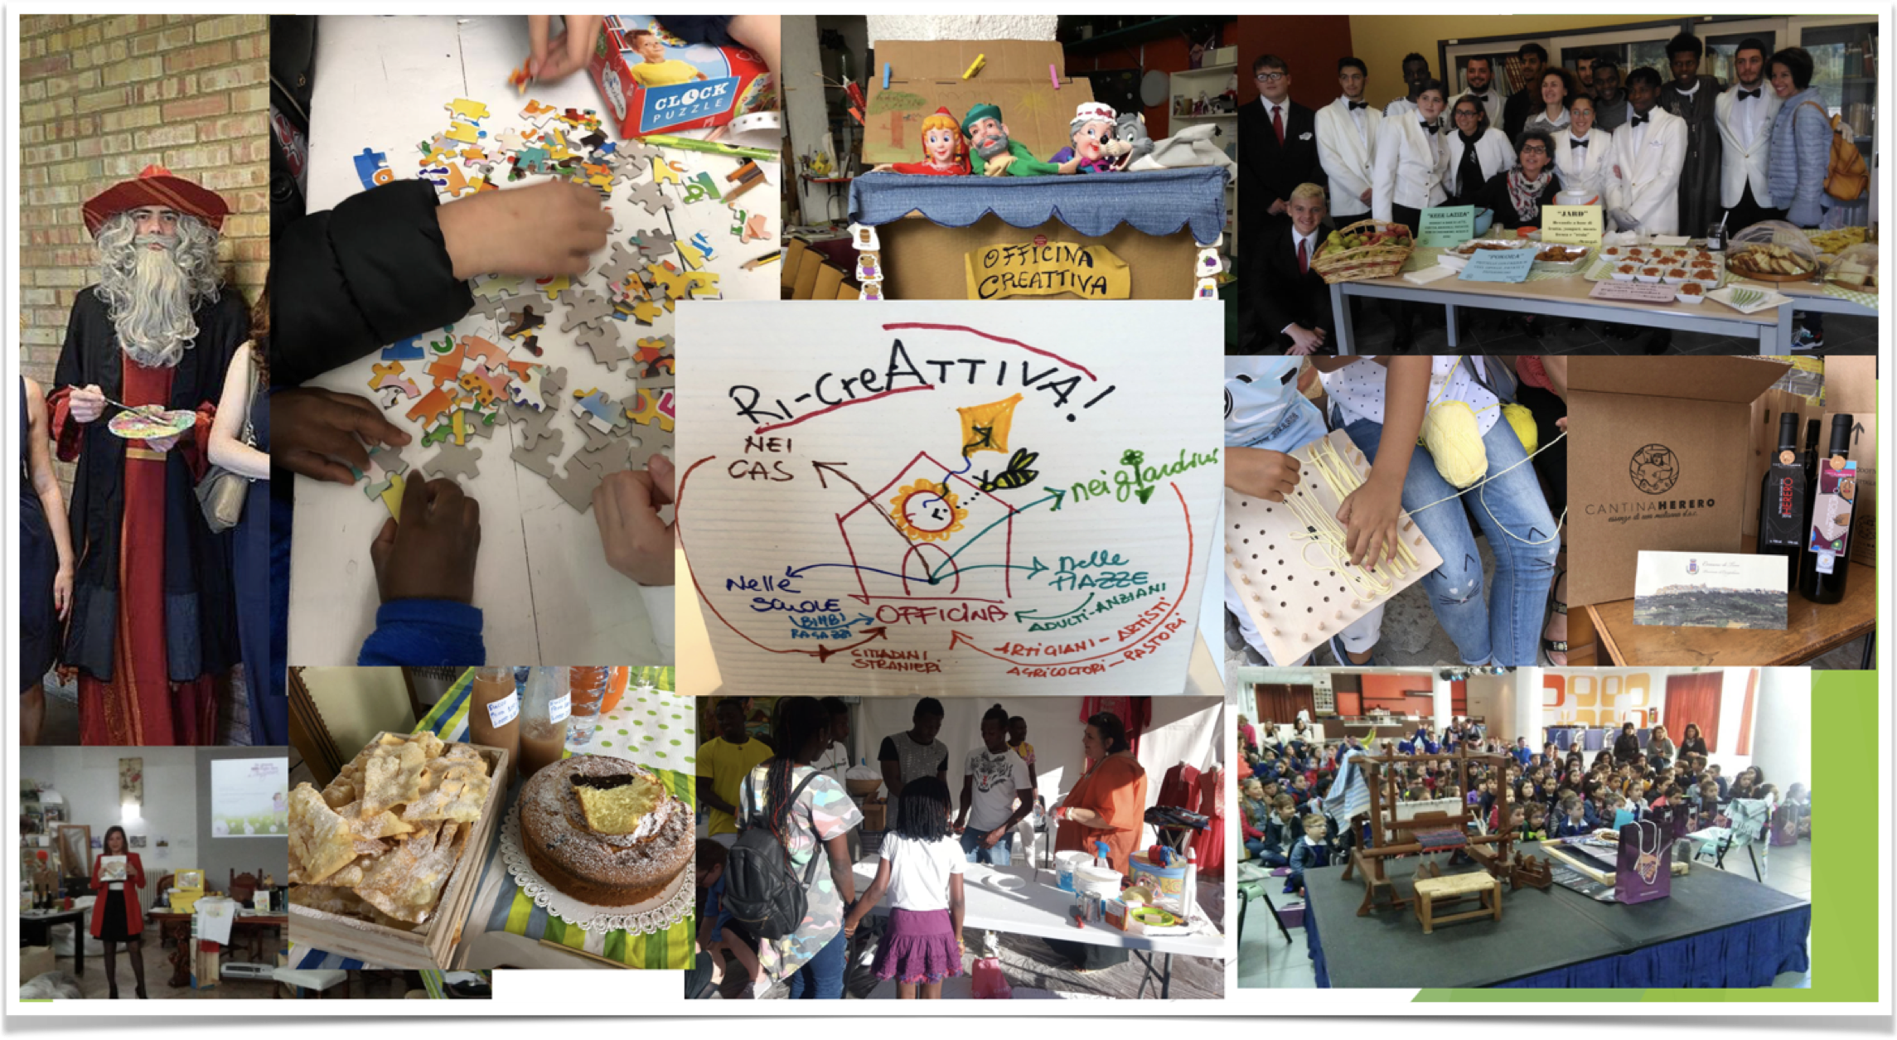
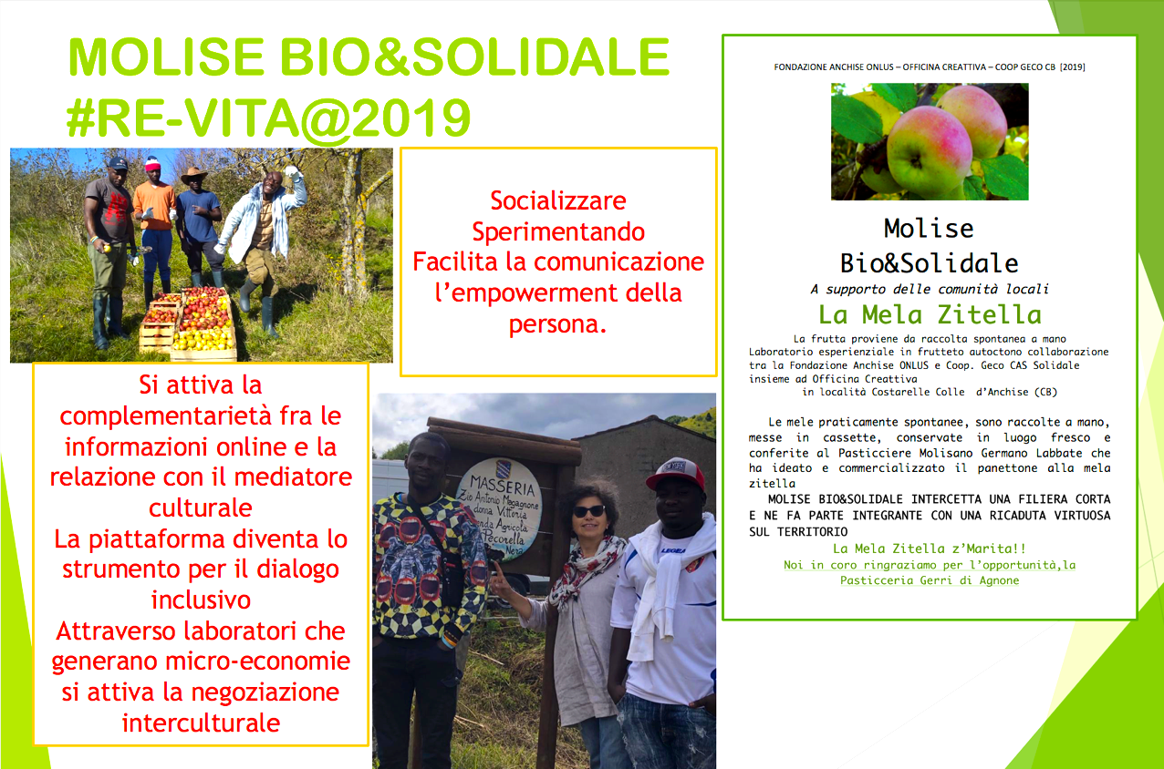
RITORNANTI, NUOVI ABITANTI, NUOVI AGRICOLTORI
PERFORMARE AGRICOLTURA
INCLUSIVITÁ RURALE E INNOVAZIONE SOCIALE
OFFICINA CREATTIVA / LIBERI DI ESSERE / CANTINE HERERO / FOLUSHO, CAMPOBASSO, MOLISE

Slide 10
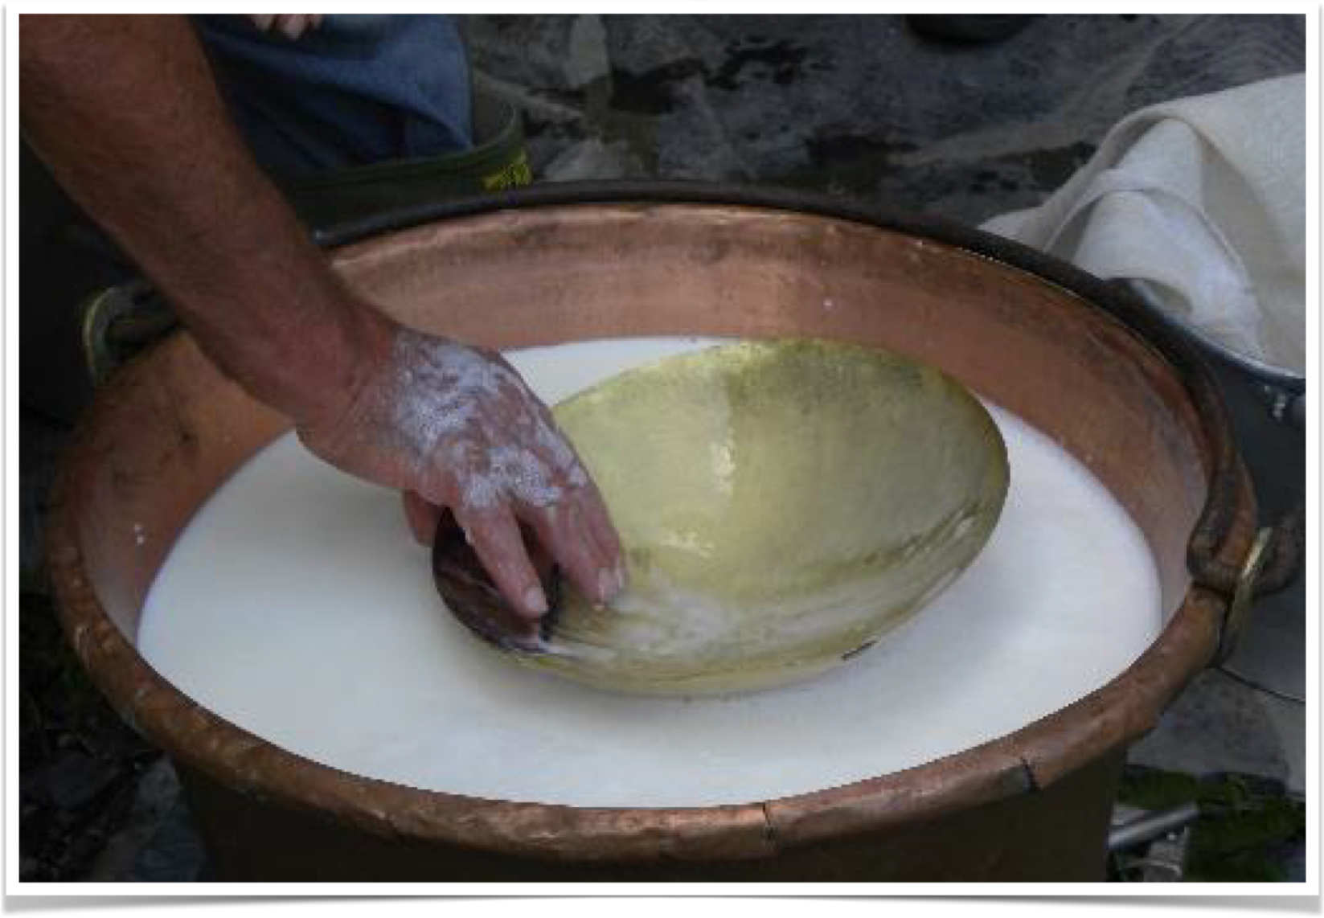
UNA RESIDENZA ARTISTICA E CREATIVA
NATURE, ARTS AND HABITAT RESIDENCY (NAHR): ECO-LABORATORY OF MULTIDISCIPLINARY PRACTICE (VAL TALEGGIO, BERGAMO)
Coltivare la consapevolezza dell'ambiente e una profonda consapevolezza del nostro ambiente
Enfatizzare le intuizioni della natura come fonte di ispirazione
Studiosi e professionisti di diversi ambiti: arti visive e dello spettacolo, scrittori, architetti, urbanisti, ricercatori in scienze sociali e altre discipline
Ogni anno un elemento della natura: acqua, boschi, rocce, praterie, animali
4 principali domini di interesse: economia rigenerativa, architettura di design bio-ispirata, body performing nature e design futures, tecnologia e nuovi media.
Un think tank globale non istituzionale fortemente radicato in un luogo rurale di montagna

Slide 11
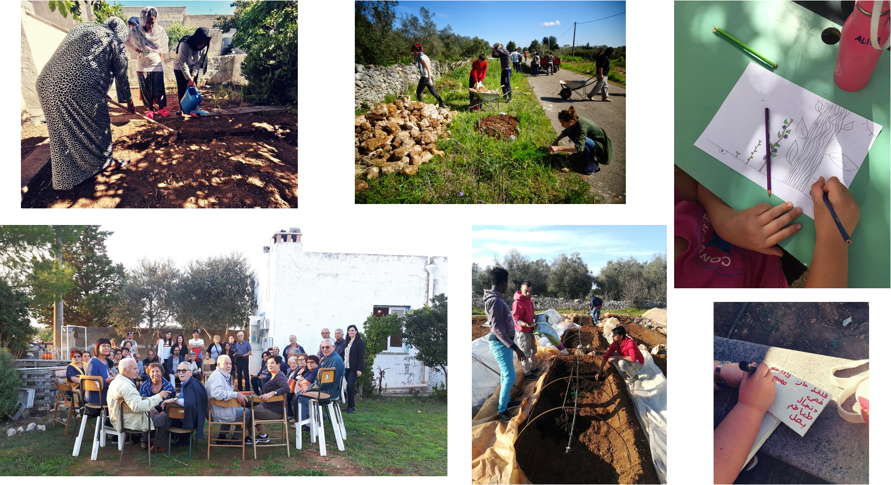
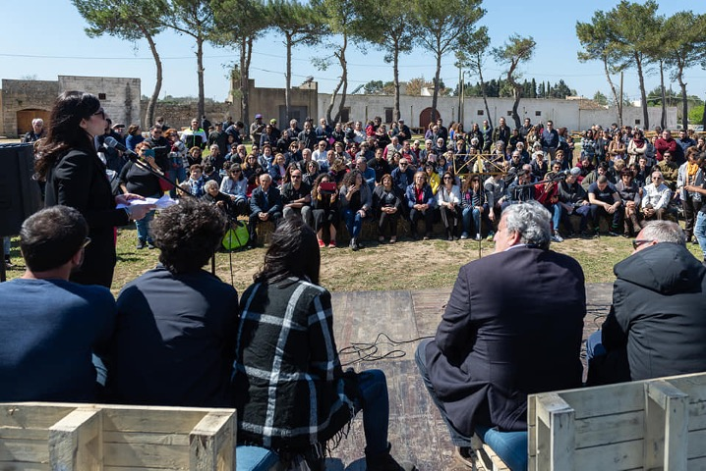
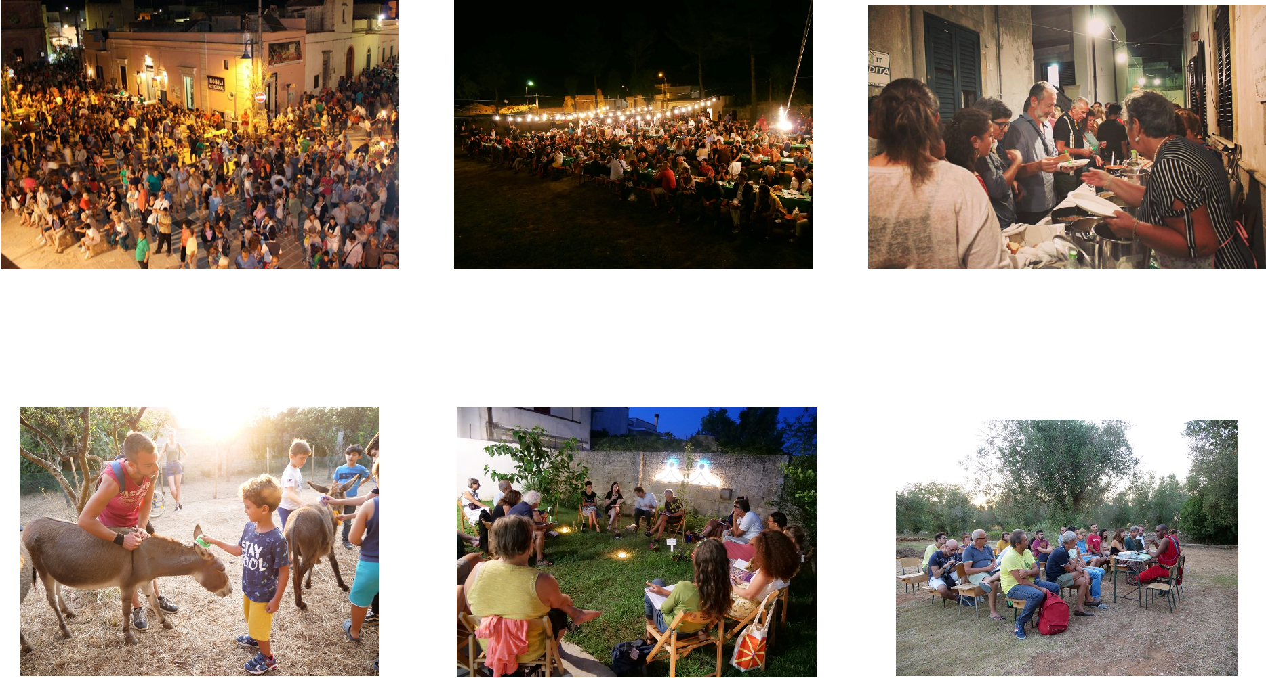
→ RIPRODUZIONE CULTURALE
→ INCLUSIONE SOCIALE
→NETWORKING GLOCALE
→ISTRUZIONE / APPRENDIMENTO PERMANENTE e INFORMALE
→RICERCA
→ COLTIVARE TERRE ABBANDONATE
→ CREARE UN'ECONOMIA SOSTENIBILE e CIRCOLARE
→ SVILUPPARE UN SENSO DEL LUOGO
→ COMUNALITÀ
CASA DELLE AGRICULTURE (CASTIGLIONE D’OTRANTO, LECCE)
Una “riqualificazione culturale e artistica delle aree rurali salentine per una nuova agricoltura contadina” contro:
- una forte vulnerabilità sociale
- una grande frammentazione della proprietà
- una crescente crisi ecologica dovuta alle monocolture semi-intensive ea base di pesticidi
Nuovi concetti di “restanza” e senso di comunità orientati alla rigenerazione comunitaria contro le “monoculture di mezzo”
Promozione della biodiversità / vivaio di sementi di inclusione sociale / agri-ludoteca
Incontro tra sapere tecnico e scientifico, sperimentazione pratica e conservazione di sapienti memorie del passato sul corretto uso e trattamento delle risorse naturali

Slide 12
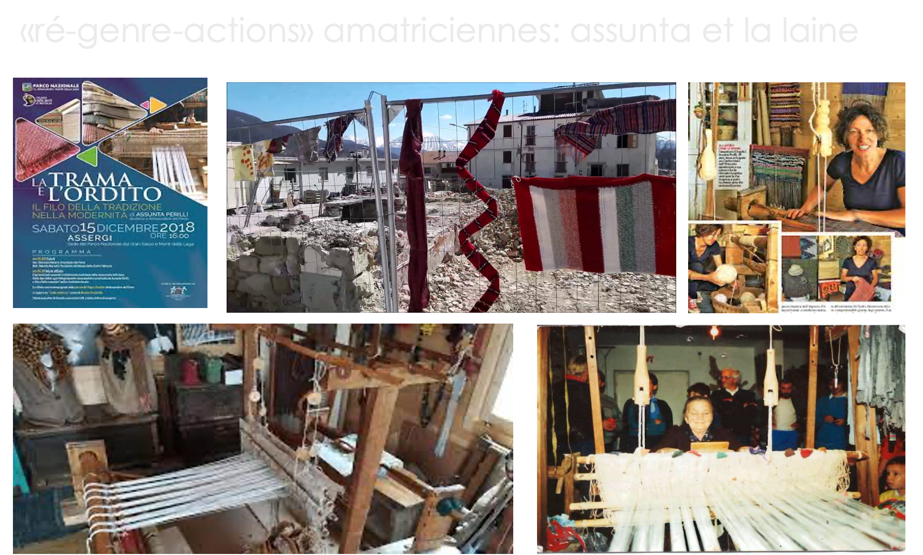
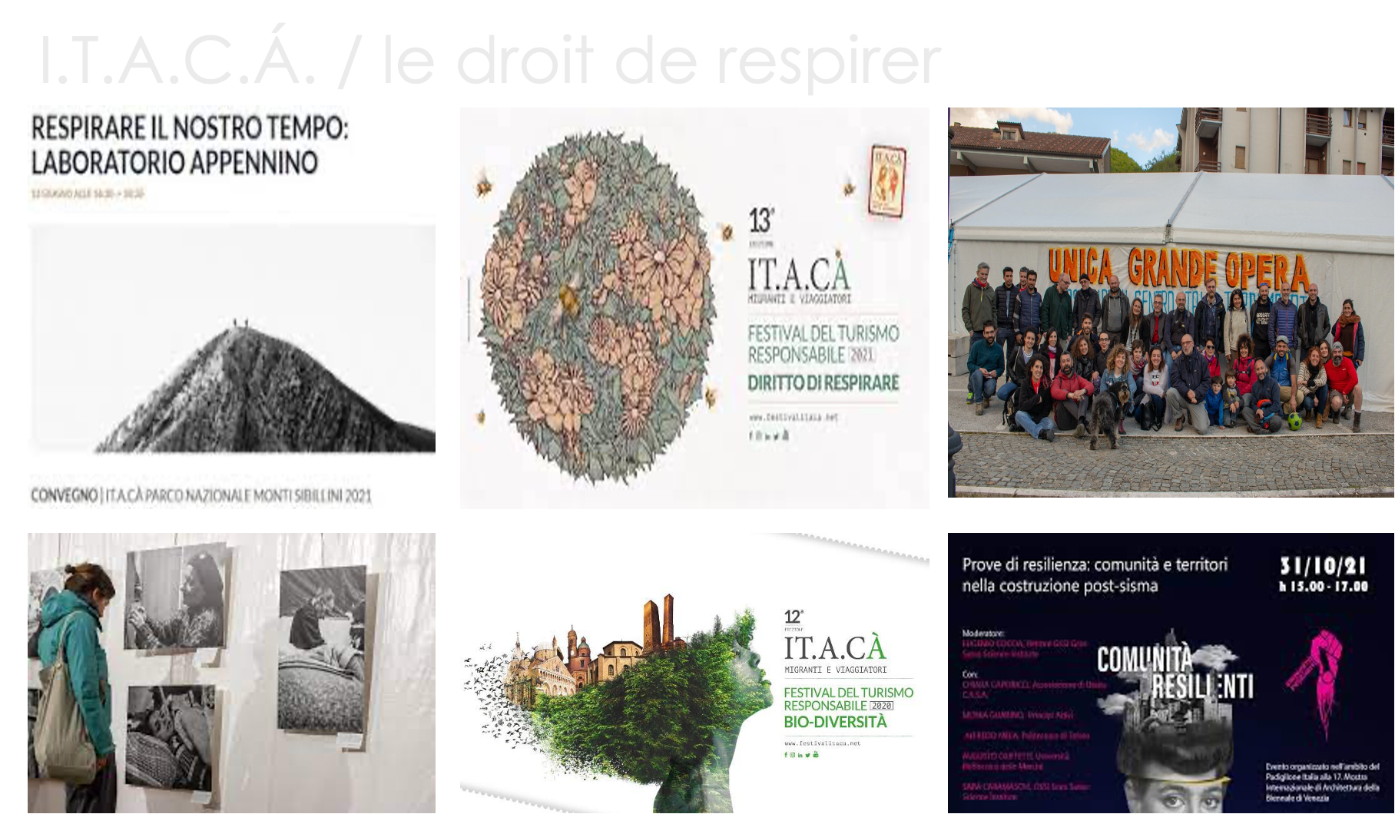
Rimanere in un luogo ferito e in rapida evoluzione
Gestire il trauma di un tremendo disastro ambientale e sociale
Progettare un nuovo concetto di spazio locale come “porto di montagna”
C.A.S.A. / FESTIVAL IT.A.CÁ, USSITA, PARCO DEI MONTI SIBILLINI, MARCHE
CASA “COSA ACCADE SE ABITIAMO”
UNA NARRAZIONE
Un sistema di oggetti significativi
Una mappa comunitaria come guida non turistica
“Diritto al Respiro” - Respirare in un Mondo rigenerato
Reciprocità e attenzione contro gli estrattivi e lo sfruttamento neoliberista
Inventiva e cura contro le gerarchie sociali e antropocentriche
Re-gener-azioni: tessile e rigenerazione territoriale

Slide 13
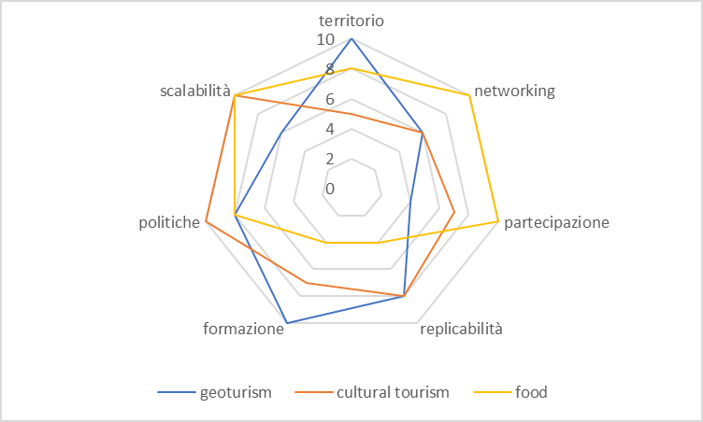
LETIZIA BINDI, UNIVERSITÁ degli STUDI del MOLISE
PROCESSI PARTECIPATIVI

